Slide 1
ZAJAM UZ JEDNAKE OTPLATNE KVOTE

Slide 2
Kod ovakvog modela otplate zajma pretpostavke su sljedeće:
Obračun kamata složen i dekurzivan
Otplatne kvote su jednake
Anuitet dospijeva u jednakim vremenskim jedinicama, na kraju obračunskog razdoblja
Kamatnjak je fiksan u cijelom razdoblju amortizacije zajma
Duljina razdoblja ukamaćivanja jednaka je duljini vremenskog dospijeća između anuiteta i iznosi 1.

Slide 3
Izračunavanje otplatnih kvota
Pri amortizaciji zajma temeljni dug C otplaćuje se pomoću otplatnih kvota , to znači da, ako se primjenjuje model nominalno jednakih otplatnih kvota, mora biti :
$C=R∙n$
Iznos nominalno jednakih otplatnih kvota je:
$R=\frac{C}{n}$

Slide 4
Primjer 1.
Za kupnju novog automobila odobren je zajam od 200 000 kn na 5 godina, uz kamatnu stopu od 8% i plaćanje jednakih otplatnih kvota, te promjenjivih anuiteta na kraju godine. Koliko iznosi otplatna kvota ovog zajma? Odredi anuitet na kraju prve godine otplate. Obračun kamata je godišnji, složen i dekurzivan.
Rješenje:
$C_{0}=200 000$ kn.
n = 5
p = 8
R = ?
$a_{1}= ?$

Slide 5
Iznos jednakih otplatnih kvota je:
$R=\frac{C_{0}}{n}=\frac{200 000}{5}=40 000kn$
Na kraju prve godine vrijedi:
$$I_{1}=C_{0}∙\frac{p}{100}=200 000∙\frac{8}{100}=16000 kn$$
$a_{1}=I_{1}+R=16 000+40 000=56 000 kn.$

Slide 6
Ponovimo…
Modeli otplate zajma su _____________________________________________
Pri otplati zajma jednakim otplatnim kvotama kamatnjak je ________ u cijelom otplatnom razdoblju.
Duljina razdoblja ukamaćivanja jednaka je duljini vremenskog dospijeća između anuiteta i iznosi ________.
Vaše današnje radove ne trebate slikati i slati.

Slide 7
Izrada otplatne tablice kod zajma uz jednake otplatne kvote

Slide 8
Primjer:
Zajam od 400 000 kn odobren je na četiri godine uz kamatnu stopu od 7% i jednake otplatne kvote, te plaćanje promjenjivih anuiteta na kraju godine. Izradi tablicu otplate zajma. Obračun kamata je složen, godišnji i dekurzivan.
C0=400 000 kn
n=4
p=7

Slide 9
Kraj i-tog razdoblja | Anuitet a_{i} | Kamate I_{i} | Otplatna kvota R_{i} | Ostatak duga C_{i}
0 | - | - | - | 400 000
1 | 128 000 | 28 000 | 100 000 | 300 000
2 |  |  | 100 000
3 |  |  | 100 000
4 |  |  | 100 000
suma |  |  | 400 000

Slide 10
Kraj i-tog razdoblja | Anuitet a_{i} | Kamate I_{i} | Otplatna kvota R_{i} | Ostatak duga C_{i}
0 | - | - | - | 400 000
1 | 128 000 | 28 000 | 100 000 | 300 000
2 | 121 000 | 21 000 | 100 000 | 200 000
3 |  |  | 100 000
4 |  |  | 100 000
suma |  |  | 400 000

Slide 11
Kraj i-tog razdoblja | Anuitet a_{i} | Kamate I_{i} | Otplatna kvota R_{i} | Ostatak duga C_{i}
0 | - | - | - | 400 000
1 | 128 000 | 28 000 | 100 000 | 300 000
2 | 121 000 | 21 000 | 100 000 | 200 000
3 | 114 000 | 14 000 | 100 000 | 100 000
4 |  |  | 100 000
suma |  |  | 400 000

Slide 12
Kraj i-tog razdoblja | Anuitet a_{i} | Kamate I_{i} | Otplatna kvota R_{i} | Ostatak duga C_{i}
0 | - | - | - | 400 000
1 | 128 000 | 28 000 | 100 000 | 300 000
2 | 121 000 | 21 000 | 100 000 | 200 000
3 | 114 000 | 14 000 | 100 000 | 100 000
4 | 107 000 | 7000 | 100 000 | 0
suma | 470 000 | 70 000 | 400 000

Slide 13
Kontrola u tijeku izrade otplatne tablice

Slide 14
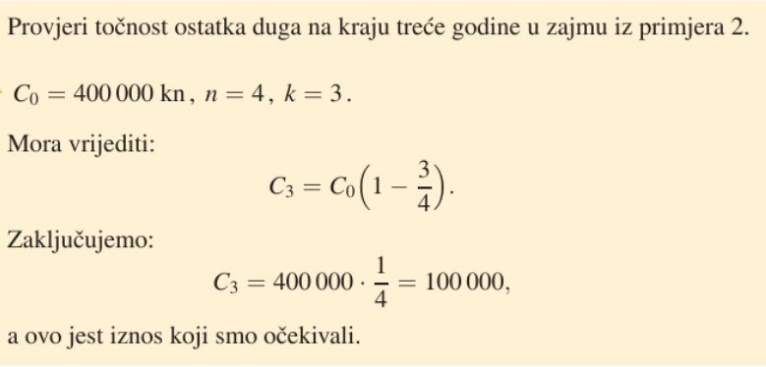

Slide 15
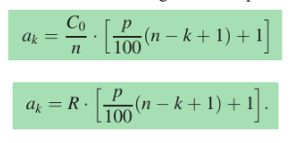
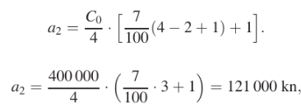
Ako želimo odrediti k-ti anuitet ovog modela otplate zajma, radimo ovako:
U primjeru 2. provjeri anuitet na kraju druge godine.

Slide 16
3-2-1
U bilježnicu zapiši:
3 pojma koja su ti u potpunosti jasna a vezani su uz otplatu zajm
2 pojma koja poznaješ ali ti nisu naj jasniji.
1 pojam koji ti nije jasan i potrebno ti je dodatno pojašnjenje.

